Slide 1
Projeto FoodTracker
Publico alvo: Todos
Problema: Quando você esta com fome, não quer sair do conforto de sua casa, não quer andar com dinheiro na rua, não possui veículo para ir ao estabelecimento nem ficar em alguma área mais “exposta” esperando o motoboy, sabendo nome e placa do mesmo.
Produto: Aplicativo que une o estabelecimento de comida com pagamento fácil, conforto e segurança , além de rastreamento de seu pedido.

Slide 2
Funcionalidade: ter vasta opção de estabelecimentos, buscando por tags o que o usuário gostaria de comer, tendo o pagamento como cartão de credito cadastrado e acompanhamento em tempo real, disponibilidade cardápios com valores atualizados.
Custo: 500.000,00
Tempo de desenvolvimento: 9 Meses

Slide 3
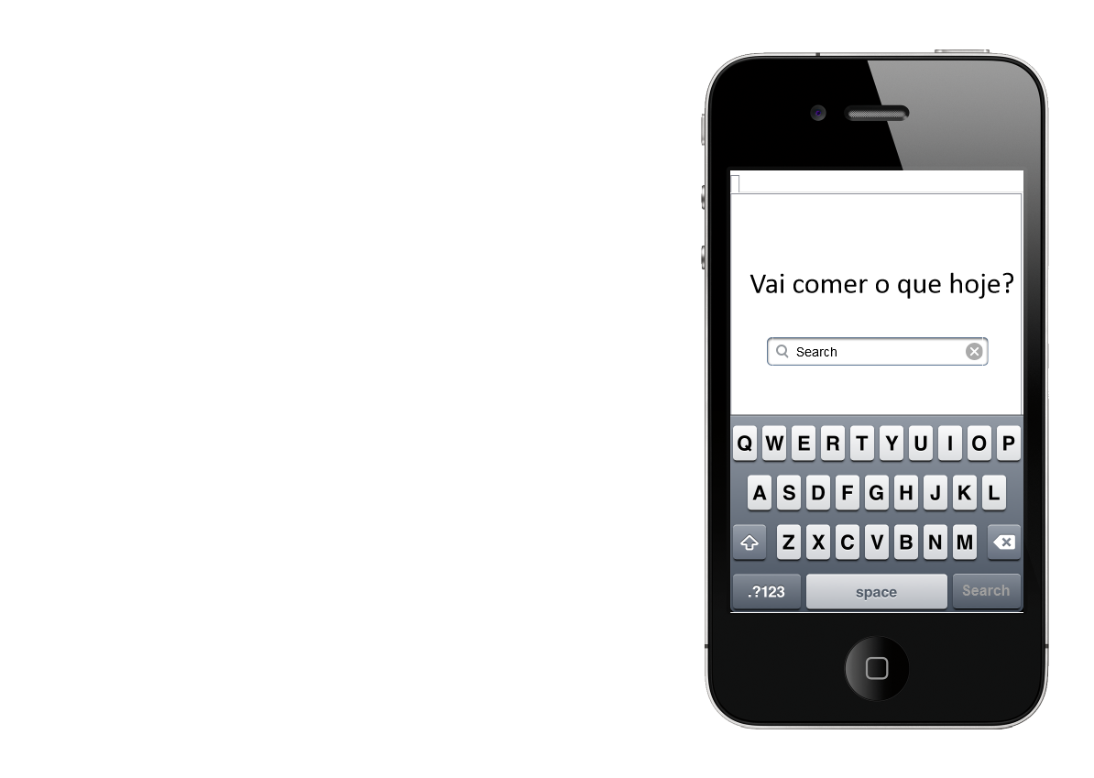
Tela Principal

Slide 4
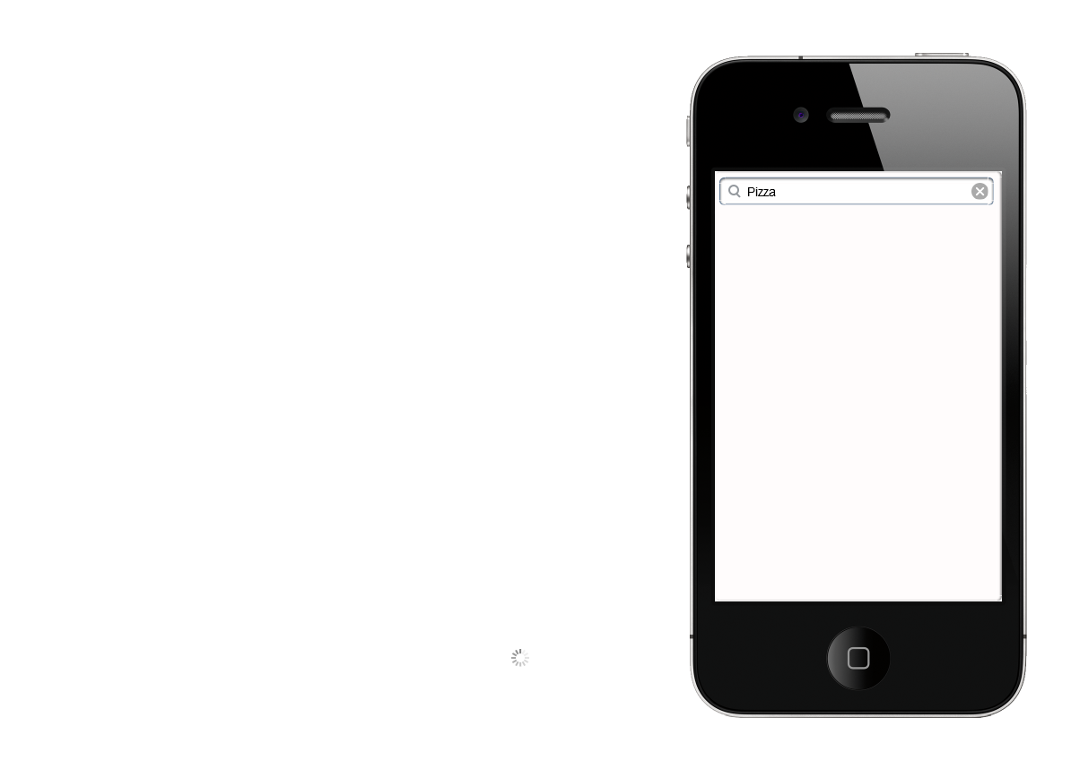
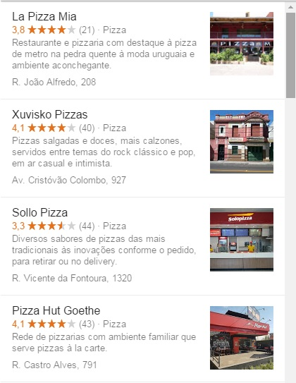
Tela de Pesquisa(Resultado)

Slide 5
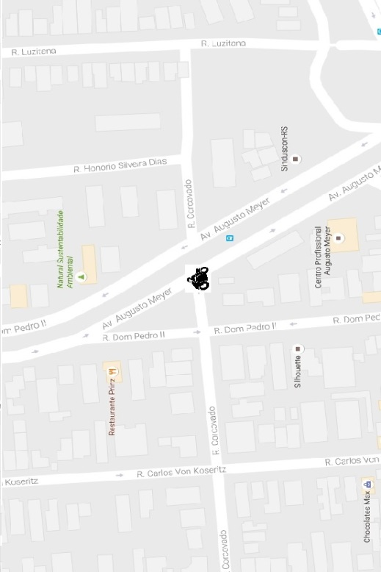
Tela de Acompanhamento do pedido

